Slide 1
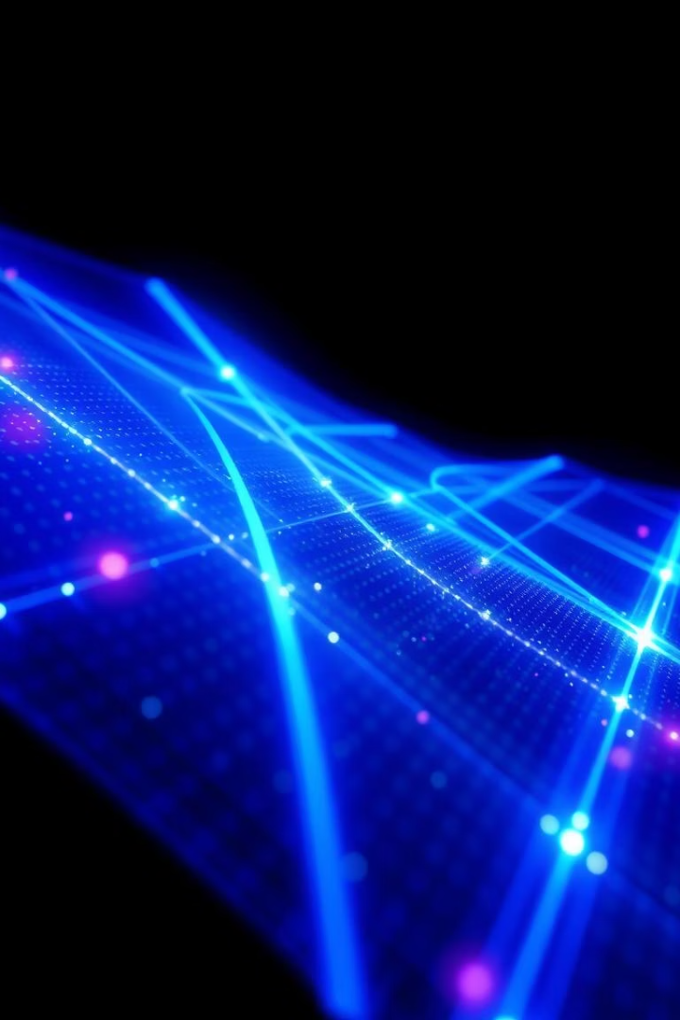
Моделирование голограммы Габора
Изучение записи и восстановления трёхмерных изображений методом голографии.
Арина Лузгина
Владислав Зарембо

Slide 2
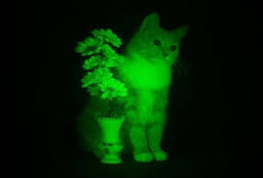
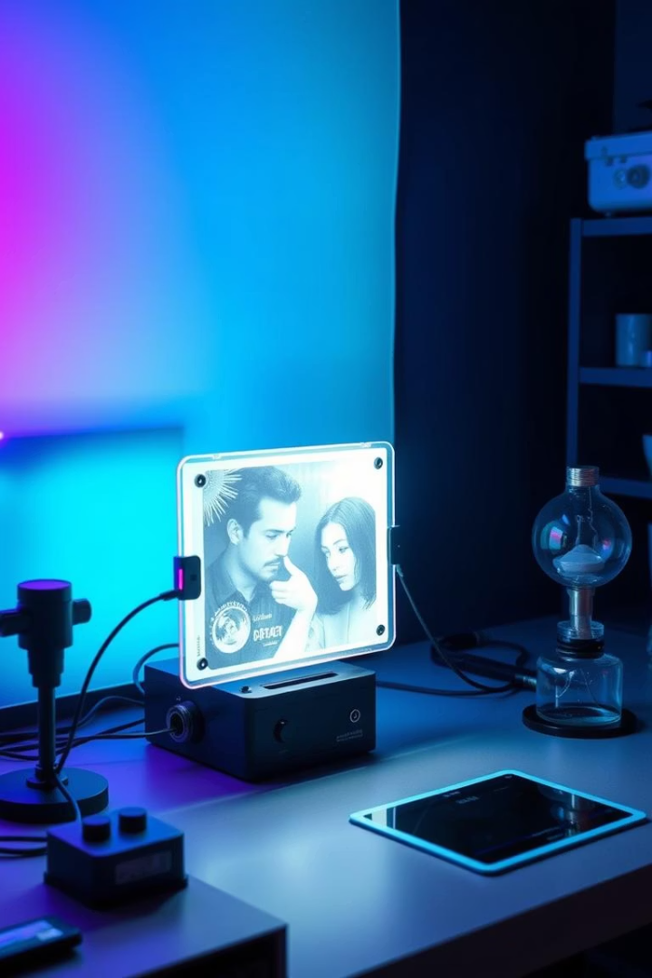
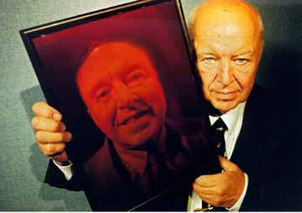
Голограмма Габора
Метод 1949 года
Запись и восстановление с одним источником света для тонкой пластинки
Голограмма Денисюка
Метод 1961 года
Запись и восстановление разными источниками света. Для толстой пластинки

Slide 3
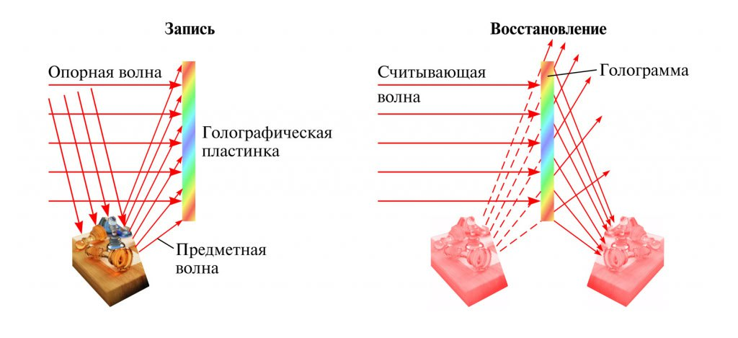
Основы голографии
Запись голограммы
Восстановление изображения
Опорный пучок освещает фотопластинку
Освещение голограммы опорным пучком
Объектный пучок отражается от объекта
Дифракция формирует 3 пучка
Создаётся интерференционная картина
Пучок +1 порядка создаёт 3D изображение

Slide 4
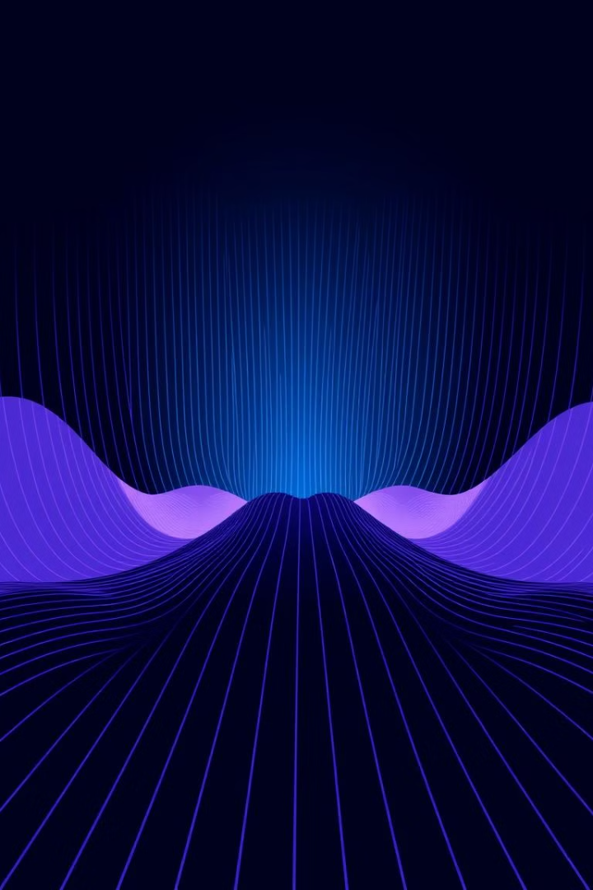
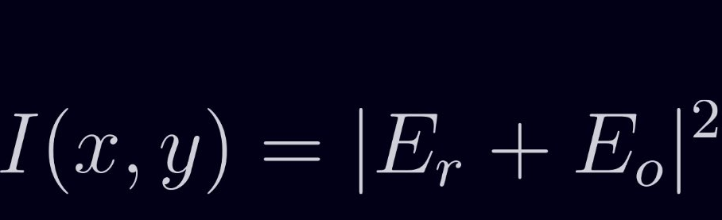
Теоретические формулы
Интенсивность света
Компоненты интерференции
— основная и опорная волна
Сумма интенсивностей и фазовые сдвиги волн
Дифракционные пучки
Нулевой, +1 и -1 порядки с разной информацией

Slide 5
Архитектура проекта
Генерация геометрии
Запись голограммы
Восстановление изображения
Визуализация
Расчёт интерференционной картины
Отображение с помощью OpenGL
Задание формы и сетки объекта
FFT для выделения пучка +1 порядка

Slide 6
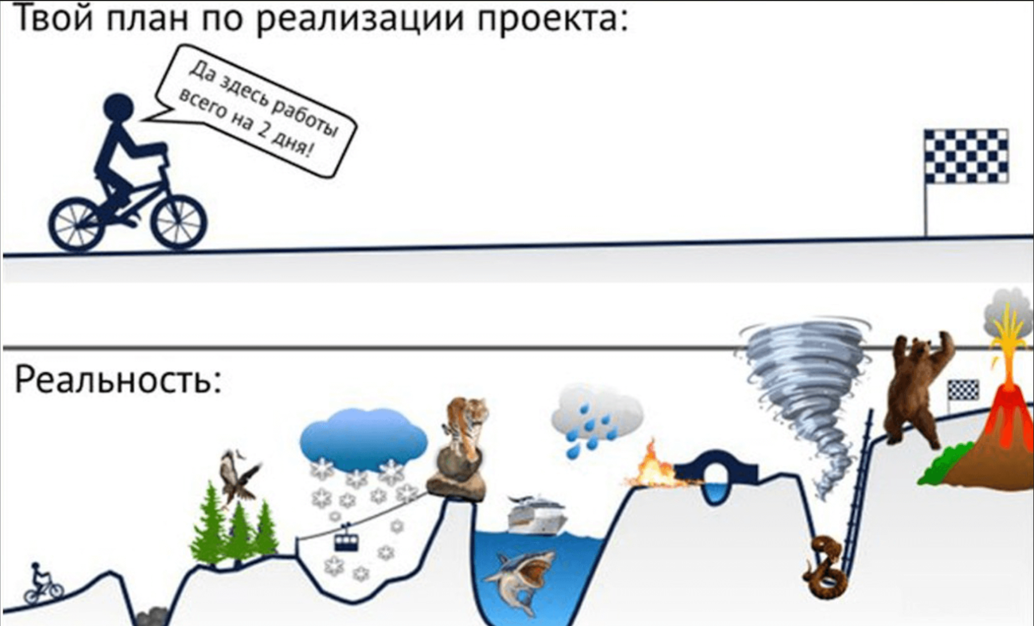



Этапы работы
Генерация объекта
Задание поверхностей и вершин
Запись голограммы
Расчёт матрицы интенсивностей
Восстановление
Использование FFT и обновление изображения

Slide 7
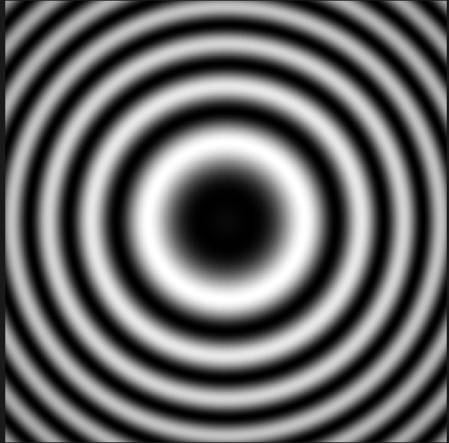
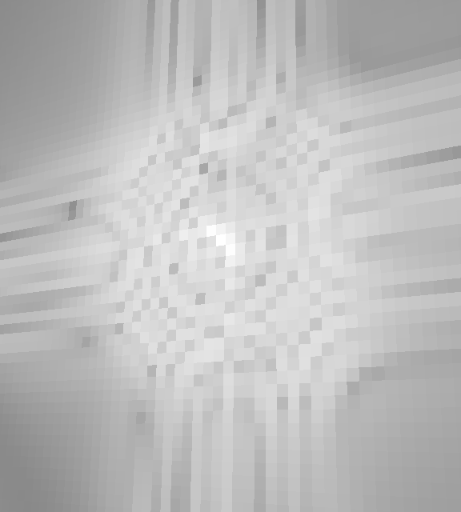
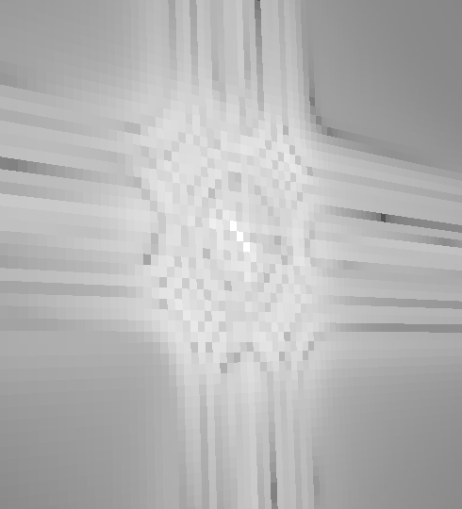
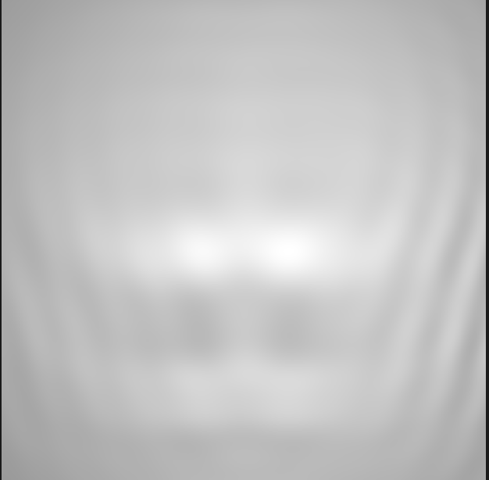
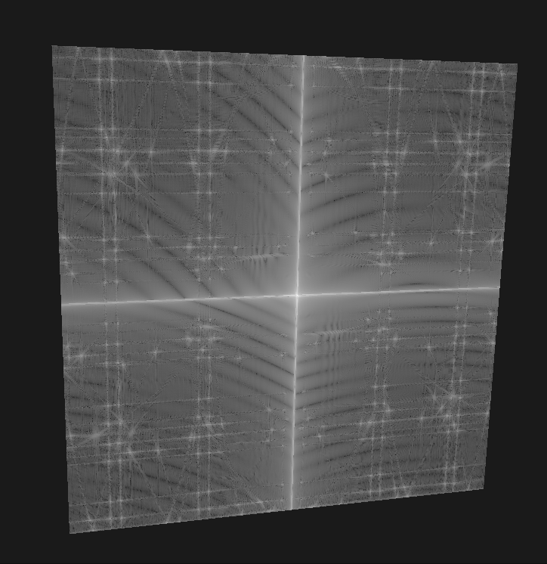
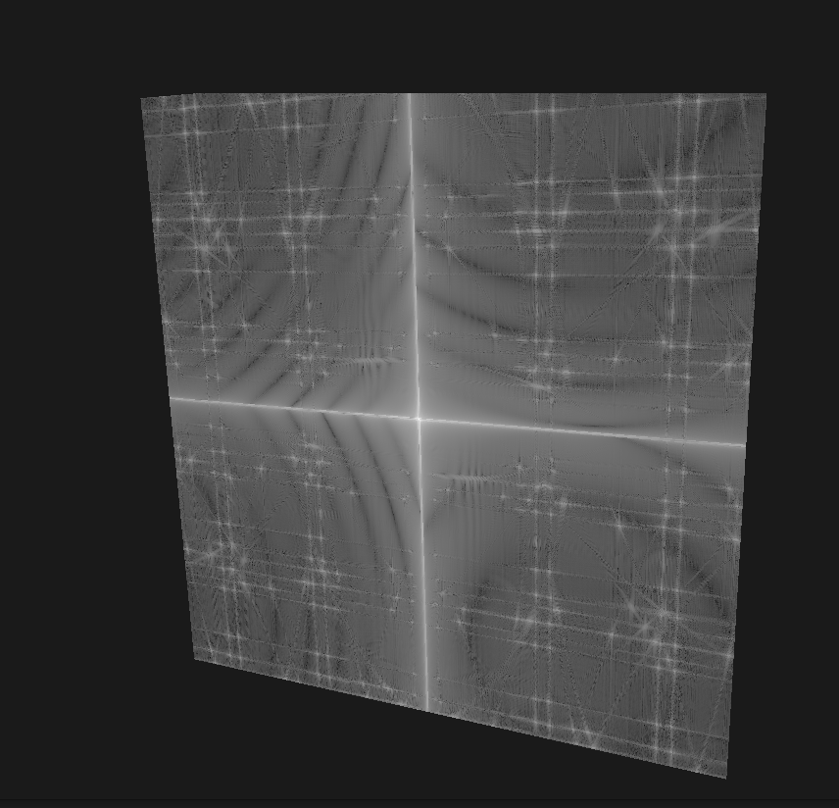
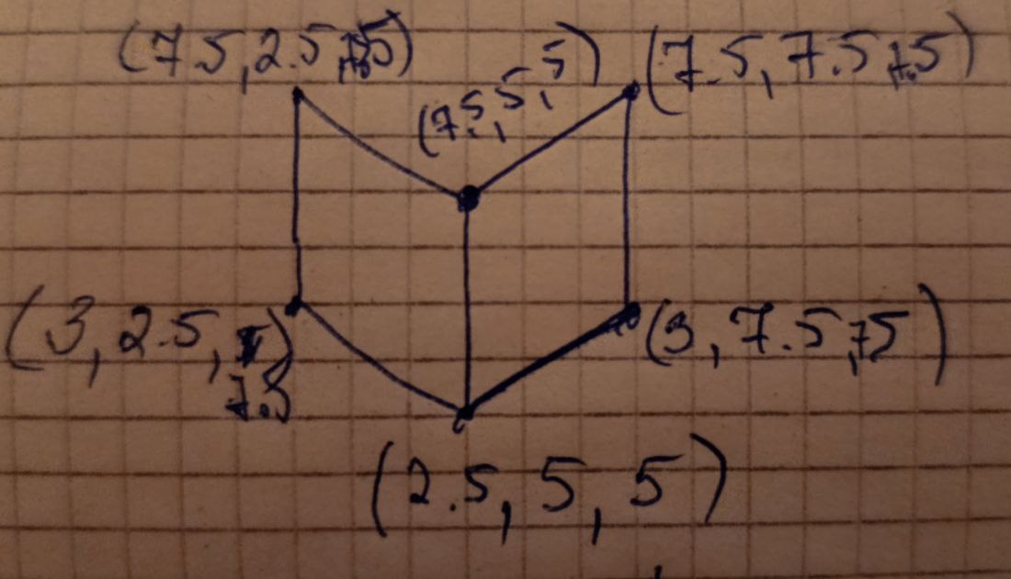
Результаты эксперимента
Геометрия объекта
Интерференционная
картина
Восстановленное изображение

Slide 8
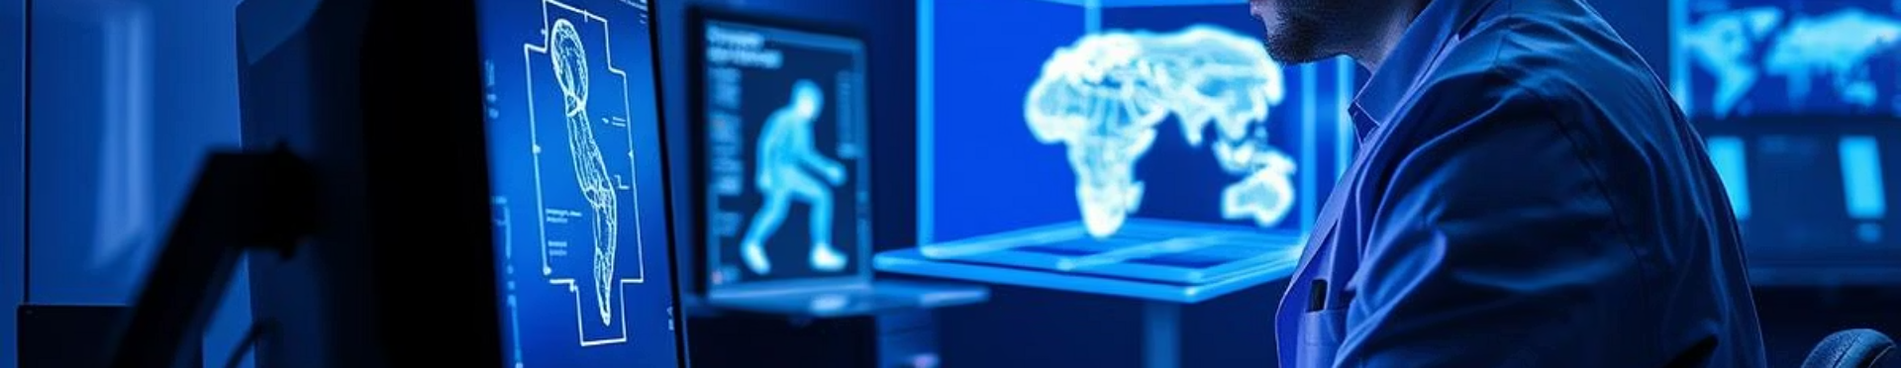
Итоги и выводы
Реализация модели
Численные методы
Демонстрация
Запись и восстановление голограммы
Использование FFT для восстановления
Симуляция голограммы с учётом наблюдателя

